Slide 1


网络工程与设计
Network Engineering & Design
计算机与人工智能学院 朱石磊

Slide 2
第8章 光纤通信工程
8.1 光纤与光缆 【重点】
8.2 光纤通信工程设备
8.3 光纤通信工程设计 【重点】
8.4 光纤通信工程施工

Slide 3

8.1 光纤与光缆
不及头发丝粗的光纤竟然这么神奇！_哔哩哔哩_bilibili
Notes:
教学讨论：
（1）
（2）
（3）

Slide 4
8.1 光纤与光缆
8.1.1 光纤通信的特征
1. 光纤通信系统概述
光纤通信原理：
  光纤中无光信号为0码，有光信号则为1码。
优点：
  通信容量大（单根光纤理论容量可达20Tbit/s以上），保密好（不易窃听），抗电磁波辐射干扰，防雷击，传输距离长（不中继可达600km）。
缺点：
  光纤连接困难，成本较高。

Slide 5
8.1 光纤与光缆
模拟光纤通信系统主要用于模拟电视信号传输、模拟视频监控系统等。
通信网络和计算机网络都采用数字通信系统。
光纤能不能进行双向和多波长传输，取决于采用的传输技术和光源技术。
以太网目前采用单光纤下的单波长和单向传输。
WDM（波分复用）技术可实现单根光纤下多波长同时传输，甚至单根光纤下双向多波长信号传输。

Slide 6
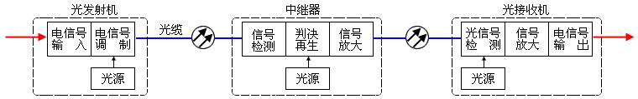
8.1 光纤与光缆
2. 光纤通信系统基本组成
数字光纤通信系统包括：
  光发射机、光缆、光中继器、光接收机。
单向数字光纤通信系统基本组成

Slide 7
8.1 光纤与光缆
（1）光发射机
光发射机的功能是实现电-光转换。
  组成：光源、驱动电路和调制器等。
  功能：将电信号调制成光信号。
  光源采用发光二极管（LED）或激光二极管（LD）。
（2）光接收机
光接收机的功能是实现光-电转换。
  组成：光检测器和信号放大器等。
  光信号检测器采用半导体光电二极管（PD）。

Slide 8
8.1 光纤与光缆
（3）光纤或光缆
光纤构成光传输通道，完成光信号的传送任务。
（4）中继器
  组成：光检测器、光源和判决再生电路等。
  功能：
    补偿光信号在光纤中传输时受到的衰减；
    对波形失真的光脉冲进行整形放大。

Slide 9
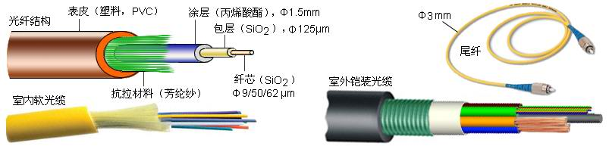
8.1 光纤与光缆
8.1.2 光纤结构和类型
1．光纤的基本结构
光纤由纤芯、包层、涂层、表皮等组成
  多条光纤制作在一起时称为光缆。
光纤和光缆的结构
  纤芯采用高纯度SiO2，以提高纤芯的光折射率。
  包层也采用高纯度SiO2，光折射率低于纤芯。
  涂层保护光纤不受水汽侵蚀和机械擦伤。
  光缆中的芳纶纱等材料，是增加光缆的机械强度。

Slide 10
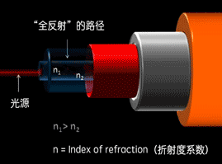
8.1 光纤与光缆
2. 光信号在光纤中的传输
光纤中纤芯与包层的折射率不同，光源通过特定角度射入光纤后，光纤包层像一面镜子，使光在纤芯内不断折射前进。
光在光纤中的传输路径称为“模”。
传输多路径光波的光纤称为多模光纤（MMF）。
  可将多模光纤简单理解为传输多束光波的光纤。
  多模光纤只能单向传输，而且不能同时传输多个光波信号。

Slide 11
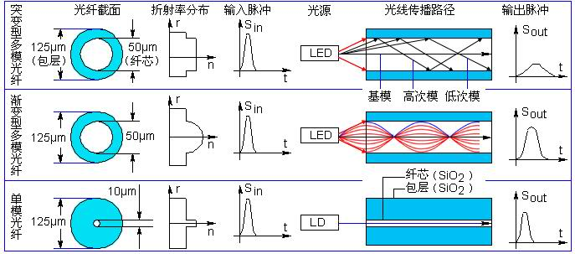
8.1 光纤与光缆
光信号在光纤中的传输过程

Slide 12
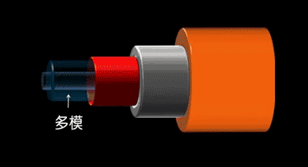
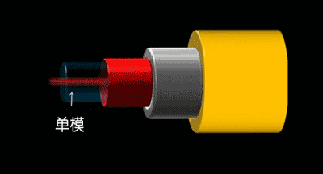
8.1 光纤与光缆
3．多模光纤的基本技术特征
突变型多模光纤用于小容量短距离网络。
渐变型多模光纤用于中等容量和中等距离网络。
单模光纤用于大容量长距离网络系统。
多模光纤由于纤芯直径较大，具有较强的集光能力和抗弯曲能力，特别适合于局域网应用。
为了降低局域网成本，多模光纤普遍采用价格低廉的发光二极管（LED）作为光源。

Slide 13
8.1 光纤与光缆
4．单模光纤的基本技术特征
当光纤纤芯尺寸与光波波长大致相同时，如纤芯直径在5～10μm时，光波在光纤中以一种模式传播，这种光纤称为单模光纤。
单模光纤具有极大的传输带宽，特别适用于大容量和长距离的通信系统。
特种单模光纤：
  双包层单模光纤，三角芯单模光纤，椭圆芯单模光纤等。

Slide 14
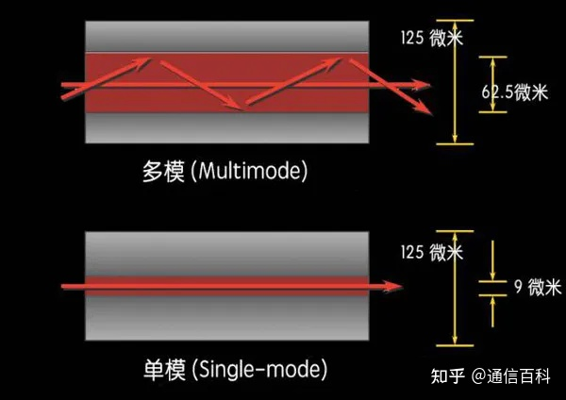
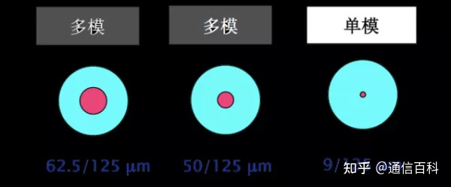
8.1 光纤与光缆

Slide 15
8.1 光纤与光缆
5．光纤的技术标准
多模光纤国际标准有：
  ITU-T G.651-1998
单模光纤的国际标准有：
  ITU-T G.652-2000
  ITU-T G.653-2000
  ITU-T G.654-2000
  ITU-T G.655-2000
  ITU-T G.656-2004等。

Slide 16
8.1 光纤与光缆
我国大部分城域网采用G.652.a和G.652.b类光纤，这类光纤占总光纤用量的70％左右。
G.652.c和G.655光纤主要用于构建大城市的城域网和省际骨干传输网。
计算机局域网大量使用G.651多模光纤。
G.653和G.654类光纤在国内很少使用。
G.655光纤将成为长途骨干传输网的首选光纤。

Slide 17
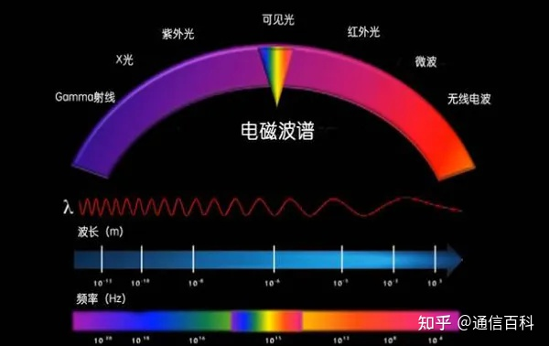
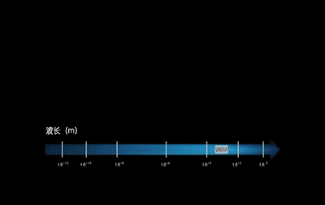
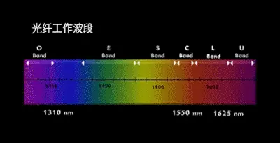
8.1 光纤与光缆
8.1.3 光纤的传输特性
1. 光纤的波段与工作窗口
光纤理论带宽非常高，是一种完美的信号传输介质。
目前光纤的传输能力与理论值相差较远，光纤的传输能力仅仅是打开了几个窗口而已。
ITU-T将光纤可用波段划分为：O（第2窗口 ）、E、S、C（第3窗口） 、L、U六个波段。

Slide 18
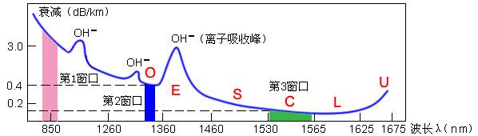
8.1 光纤与光缆
光纤通信工作波长范围为850～1550nm （频率范围180～300THz），除离子吸收峰（OH-）处外，光纤的损耗随波长的增加而减小。
在波长为850nm、1310nm和1550nm处，有3个损耗很小的波长“窗口”。
普通光纤的传输损耗特性曲线

Slide 19
8.1 光纤与光缆
2. 光纤通信的最大理论容量
目前只利用了光纤低损耗频谱中极少的一部分。
以2.5G的城域网SDH系统为例，单波光信号占用的频谱宽度大约只有0.02nm左右。
目前单模光纤可利用频谱宽度（波长范围）为200nm左右，即25THz（125GHz/nm），如果按照波长间隔为0.8nm（100GHz）计算，理论上可以同时开通250多个波长的DWDM系统。
Notes:
DWDM密集波分复用

Slide 20
8.1 光纤与光缆
如果采用0.4nm（50GHz）的波长间隔进行DWDM通信，大约能安排500个波长，如果每个波长最大传输速率为40Gbit/s，则单根光纤的通信容量理论上可以达到20Tbit/s（500×40）左右。
如果在传输损耗方面打通1310nm、1550nm两个传输窗口（全波光纤消除了1383处的吸收峰），使低损耗窗口扩展至1280～1685nm（大约50THz），则光纤通信可以得到更大的传输容量。
Notes:
密集波分复用系统-DWDM

Slide 21
8.1 光纤与光缆
3. 光纤的技术参数
几何特性参数、光学特性参数与传输特性参数。
传输特性参数包括：
  衰减系数
  色散
  非线性特性等。
信号畸变的主要原因是光纤中存在损耗和色散。
损耗限制了传输距离，色散则限制了传输容量。

Slide 22
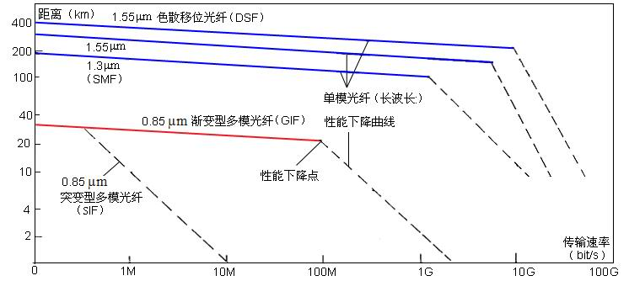
8.1 光纤与光缆
[案例] 光纤中继距离与传输速率的关系

Slide 23
8.1 光纤与光缆
（1）信道容量
信道容量指单根光纤的最大通信容量，单位Mbit/s·km或Gbit/s·km。
光纤带宽越大，信道容量越大；
带宽取决于光纤载波频率，载波频率越高，带宽越大。
  目前商用光纤的单波长信道容量达40Gbit/s；
  实验室光纤信道总容量达到5Tbit/s（128个波长×40Gbit/s，传输距离为：3中继×100km）。

Slide 24
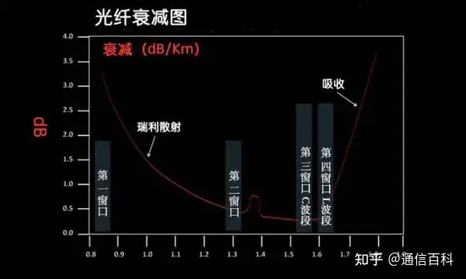
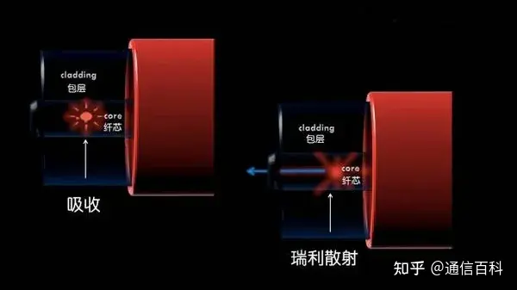
8.1 光纤与光缆
（2）衰减特性
衰减特性决定了光纤通信的中继距离。
  多模光纤在900nm波长处的损耗为3dB/km，这表示传输1km后，信号光功率将损失50％；2km后损失达75％（损失6dB）。
  例如，波长为1550nm的单模光纤通信系统，如果传输速率为2.5Gbit/s，则中继距离为150km；如果传输速率提高到10Gbit/s，则中继距离会降低到100km。

Slide 25
8.1 光纤与光缆
（3）色散特性
模式色散为光信号随传输距离增大时的光线扩散。
色散分为：模式色散，材料色散和波导色散。
  模式色散是对多模光纤而言，单模光纤只有一种传播模式，不存在模式色散。
  材料色散是指组成光纤的材料（二氧化硅）本身产生的色散。
  波导色散是指由光纤的波导结构引起的色散。
色散单位为ps/nm·km，它会引起光脉冲展宽和码间串扰，影响通信距离和信道容量。

Slide 26
8.1 光纤与光缆
（4）数值孔径（NA）
只有某个角度范围内的入射光才能够传输，这个角度称为光纤的数值孔径。
NA值越大，光纤接收光的能力越强，从光源到光纤的耦合效率越高；
NA值越大，纤芯对光能的束缚越强，光纤抗弯曲性能越好；
但NA值越大时，光纤传输后产生的信号畸变也越大，因而限制了光纤传输容量。
ITU-T规定：多模渐变型光纤的NA=0.18～0.24，单模光纤的NA≈0.11。

Slide 27
8.1 光纤与光缆
（5）啁啾（zhōu jiū，周纠）
啁啾是对脉冲进行编码时，载频脉冲线性增加，当脉冲变化到音频区段时，会发出一种听起来像鸟叫的啁啾声。
光脉冲传输时，中心波长发生偏移的现象也称为“啁啾”。
（6）四波混频（FWM）效应
指多个光信号之间相互作用产生新的频率干扰。

Slide 28
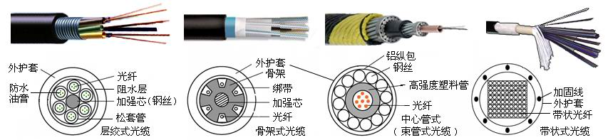
8.1 光纤与光缆
8.1.4 光缆结构和类型
1. 光缆的类型与结构
光缆结构有：层绞式、骨架式、中心管式（束管式）和带状式等。
光缆的结构形式

Slide 29
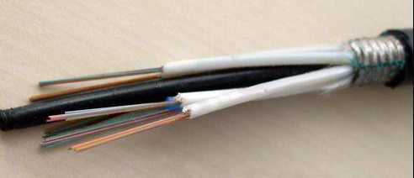
8.1 光纤与光缆
[案例] 室外铠装光缆

Slide 30
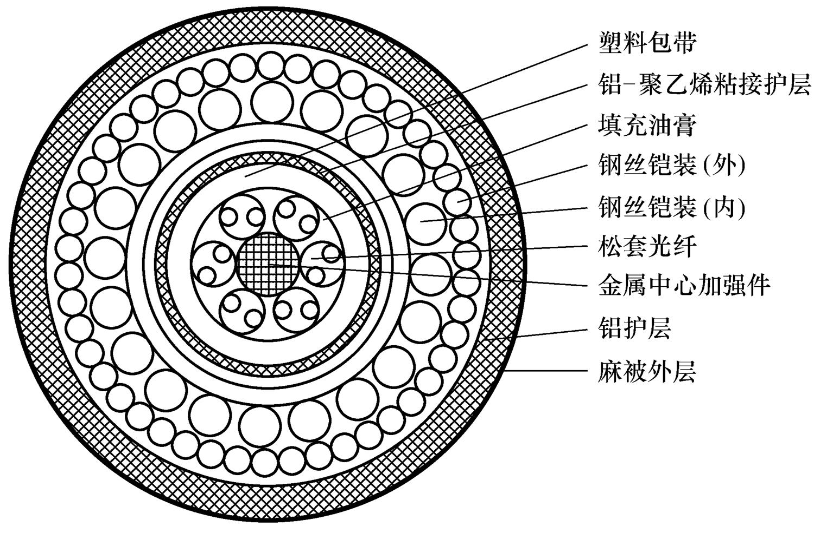
8.1 光纤与光缆
[案例] 6～48芯松套层绞式室外光缆

Slide 31
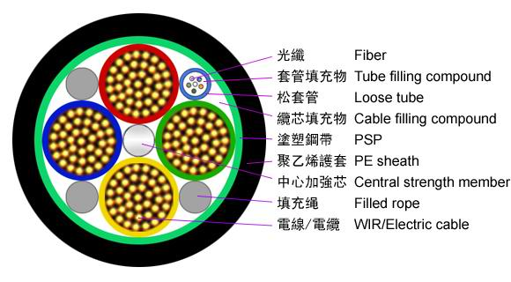
8.1 光纤与光缆
[案例] 室外光电混合式光缆

Slide 32
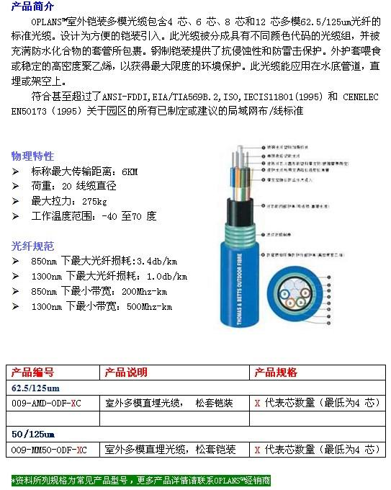
8.1 光纤与光缆
[案例] 室外铠装多模光缆技术参数

Slide 33
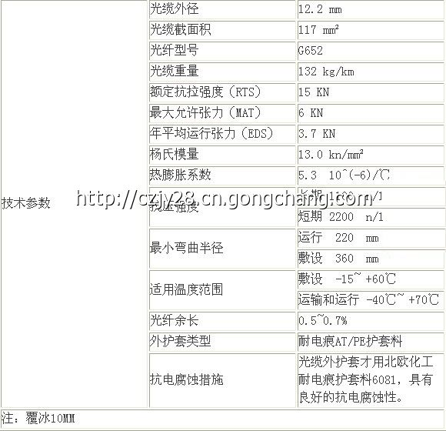
8.1 光纤与光缆
[案例] 光缆技术参数

Slide 34
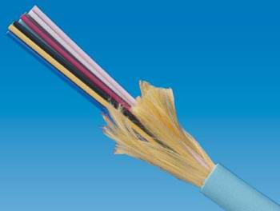
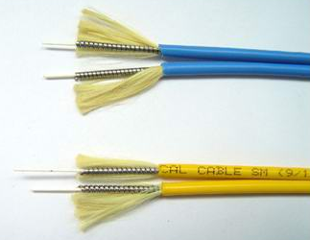
8.1 光纤与光缆
[案例] 室内光缆

Slide 35

8.1 光纤与光缆
[案例] 塑料光纤（用于灯光装饰）

Slide 36
8.1 光纤与光缆
2. 光缆的材料与质量
（1）外护套
  室内光缆外表光滑明亮，柔韧性较好。
  室外光缆外表平整光亮，没有气泡。
（2）光纤
  如果施工中遇到：带宽很窄，传输距离短，粗细不均匀，不能和尾纤对接，光纤缺乏柔韧性，盘纤时容易折断等现象，说明光纤质量不好。
（3）加强钢丝
  室外光缆的钢丝一般不易生锈，强度高。

Slide 37
8.1 光纤与光缆
（4）金属铠装
（5）防水油膏
  光纤对水和潮气非常敏感，水或潮气渗透到光纤中时，会导致光纤表面的微裂纹迅速扩张而致使光纤断裂。同时，水与光纤中金属材料的化学反应产生的氢，会引起光纤的氢损。
  光缆中的防水油膏可以防止光纤氧化。
（6）抗拉材料
  室内光缆一般用芳纶纱作为抗拉材料，芳纶纱是一种高强度的化学纤维。

Slide 38
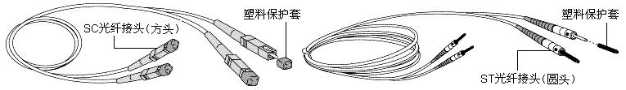
8.1 光纤与光缆
3. 光纤跳线（尾纤）
由于光缆有较厚的保护层，弯曲性能不好，不能直接连接到网络设备中，因此，往往利用光纤跳线来连接从网络设备与光缆链路。
光纤跳线（也称为尾纤）

Slide 39
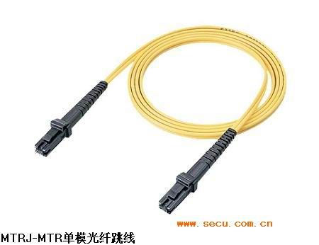
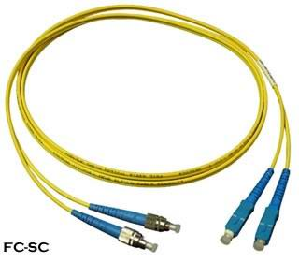
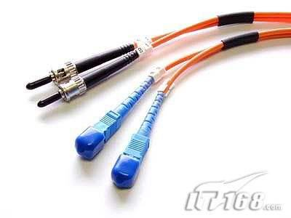
8.1 光纤与光缆
[案例] 光纤跳线

Slide 40
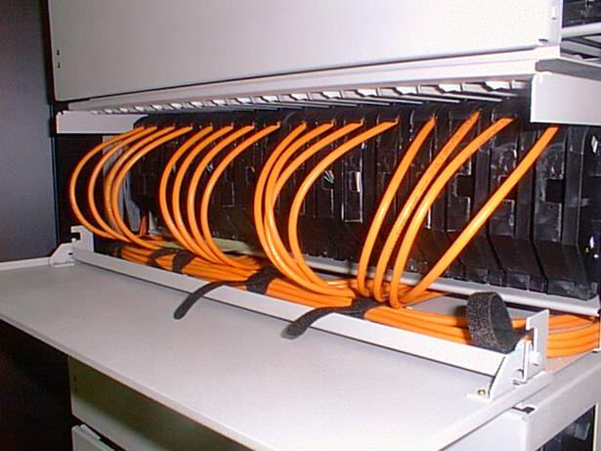
8.1 光纤与光缆
[案例] 多模光纤跳线与网络设备的连接

Slide 41
8.1 光纤与光缆
单模光纤跳线一般用黄色表示，接头和塑料保护套为蓝色。
多模光纤跳线一般用橙色表示，保护套用黑色。
尾纤的纤芯直径必须与主干光缆相同。
尾纤两端光模块的收发波长必须一致。
尾纤不使用时，要用保护套将光纤接头保护起来，避免灰尘损害光纤的耦合性能。
光纤中的激光会对人的视网膜造成不可救治的损害，因此不要直视通电中的光纤。

Slide 42

8.1 光纤与光缆
8.1.5 光纤连接器类型
1．光纤连接器的结构
光纤连接器采用高精密组件（2个插针和1个套管）实现光纤的对准连接。
光纤连接器结构

Slide 43

8.1 光纤与光缆
8.1.5 光纤连接器类型

Slide 44
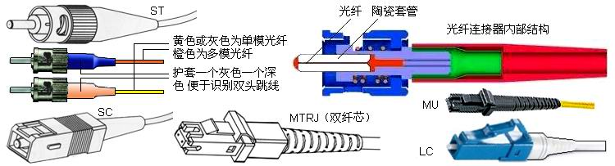
8.1 光纤与光缆
光纤连接器大多有金属或塑料的法兰盘，以便于连接器的安装固定。
常用光纤连接器类型

Slide 45
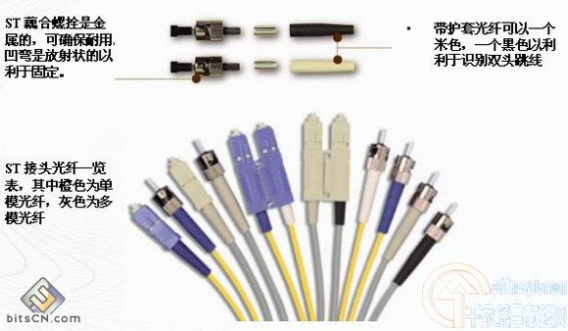
8.1 光纤与光缆
[案例] 光纤连接器类型

Slide 46
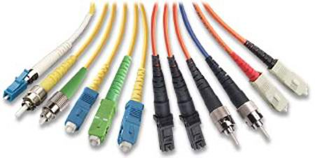
8.1 光纤与光缆
[案例] 光纤连接器类型

Slide 47
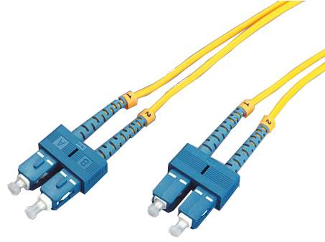
8.1 光纤与光缆
光纤连接器一般需要与光纤适配器（也称为光纤耦合器、光纤法兰盘）配合使用，如安装在光纤配线箱等设备上。
常见的光纤适配器

Slide 48
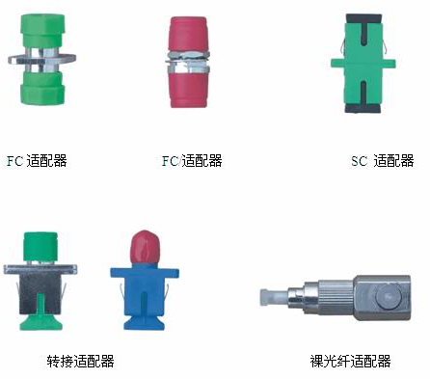
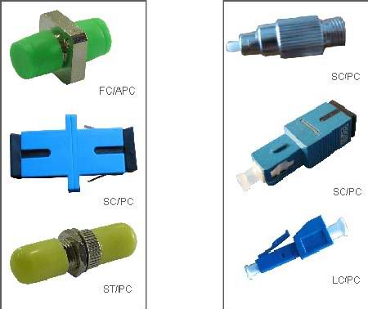
8.1 光纤与光缆
[案例] 光纤适配器

Slide 49
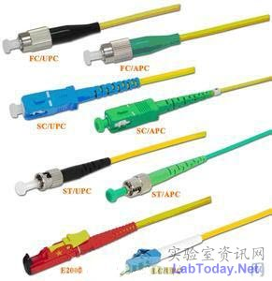
8.1 光纤与光缆
2．常见光纤连接器类型
（1）ST型连接器
（2）SC型光纤连接器
（3）FC型光纤连接器
（4）LC型连接器
（5）MTRJ型连接器
（6）MU型连接器

Slide 50
8.2 光纤通信工程设备
Notes:
教学讨论：
（1）
（2）
（3）

Slide 51
8.2 光纤通信工程设备
8.2.1 光端机
有源器件：光端机、光纤收发器、光纤放大器等。
无源器件：连接器、耦合器、波分复用器、光开关和隔离器等。
光端机是一种将光发射机和光接收机制作在一起的设备。
网络工程中常用的光纤收发器、光模块、光纤中继器（光纤放大器）、光纤Modem等，都是一种简化的光端机。

Slide 52
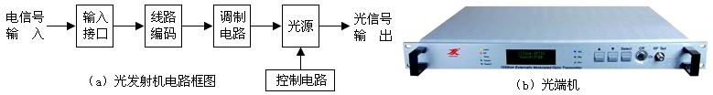
8.2 光纤通信工程设备
1. 光发射机
光发射机的功能是将输入的基带电信号转换为光信号，用耦合技术将光信号注入到光纤中。
光发射机结构和光端机

Slide 53
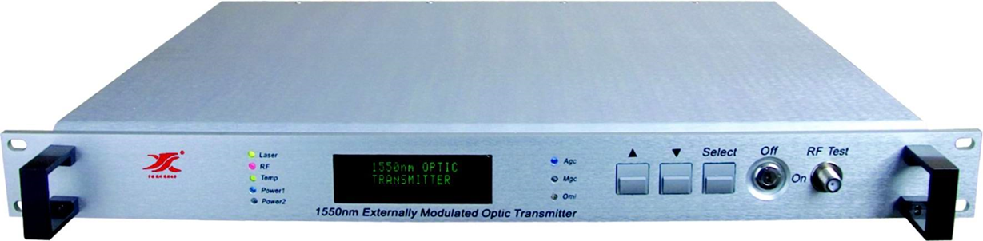
8.2 光纤通信工程设备
光发射机的基本要求：
  发射（入纤）光功率要大，以利于增加传输距离。
  在光纤损耗和接收灵敏度一定的条件下，传输距离与发射光功率成正比。
  发射光功率取决于光源，LD（半导体激光器）要优于LED（发光二极管）。

Slide 54
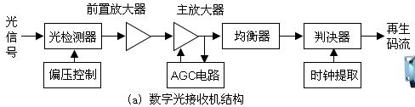
8.2 光纤通信工程设备
2. 光接收机
光接收机的功能是将从光纤线路中输出的、产生畸变和衰减的微弱光信号转换为电信号，经过放大和处理后恢复成发射前的电信号。
光接收机结构

Slide 55
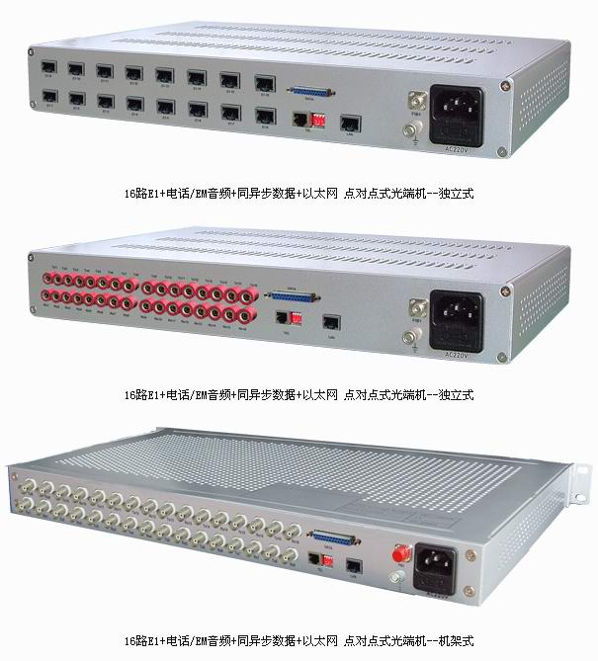
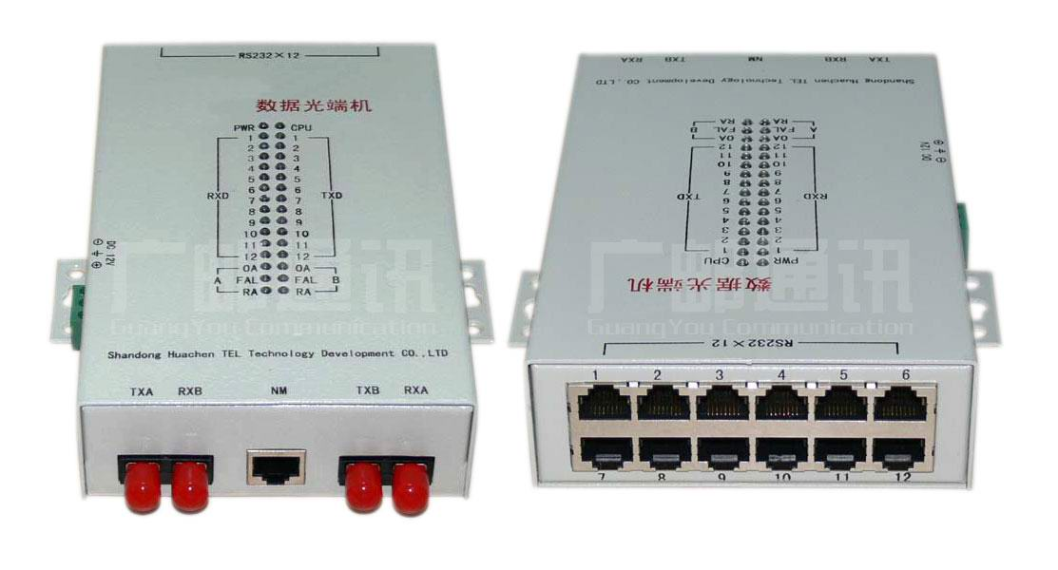
8.2 光纤通信工程设备
[案例] 多业务光端机

Slide 56
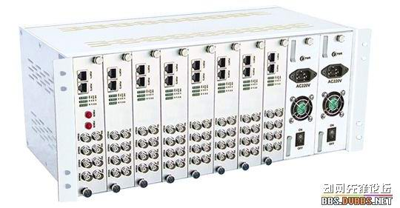
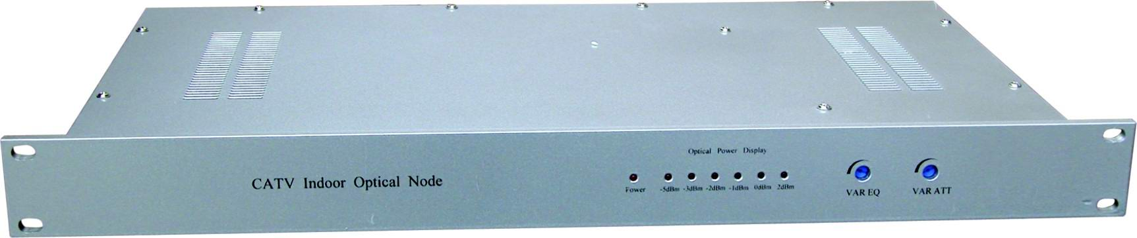
8.2 光纤通信工程设备
[案例] 64路视频光端机
视频光接收机

Slide 57
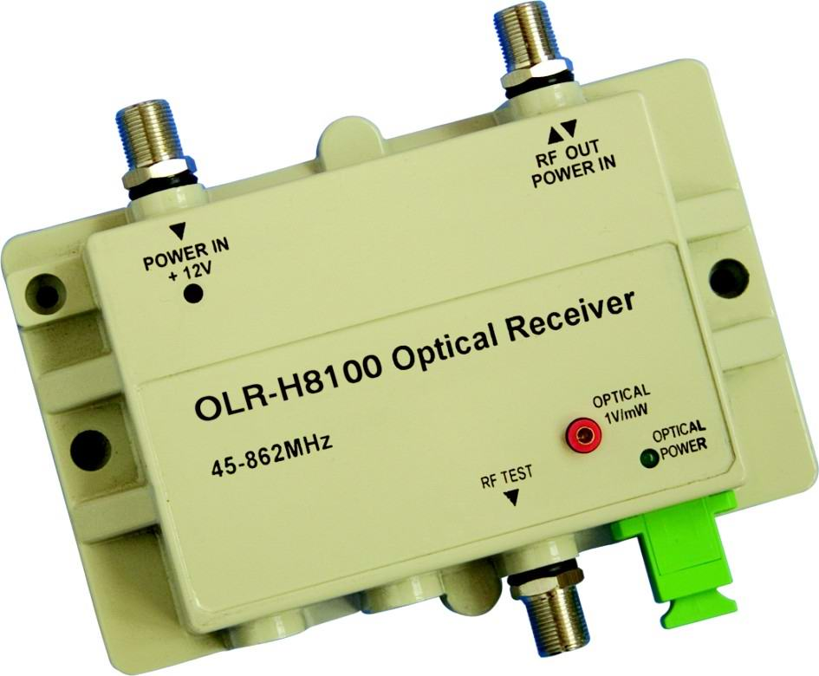
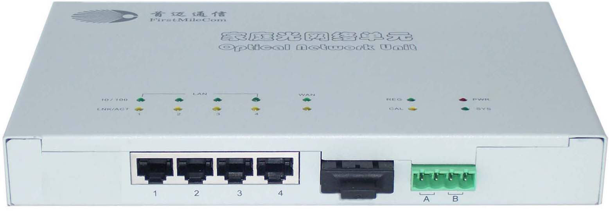
8.2 光纤通信工程设备
[案例] 家用光接收机

Slide 58
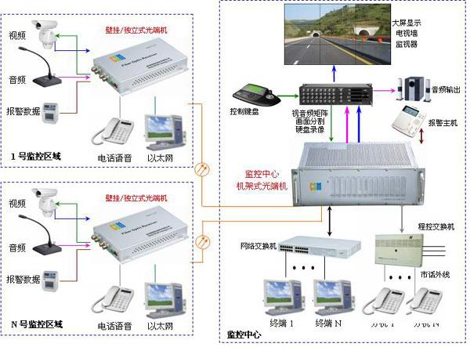
8.2 光纤通信工程设备
[案例] 光端机组网示意图

Slide 59
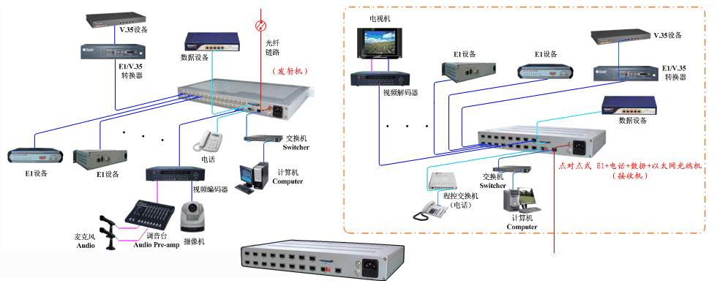
8.2 光纤通信工程设备
[案例] 光端机组网示意图

Slide 60
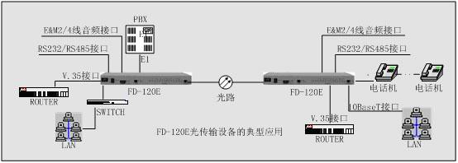
8.2 光纤通信工程设备
[案例] 光端机组网示意图

Slide 61
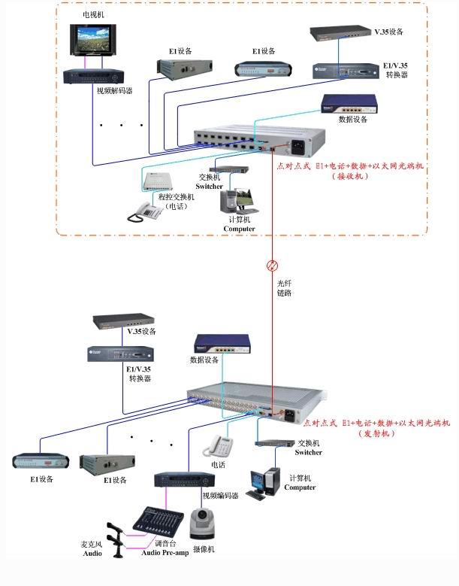
8.2 光纤通信工程设备
[案例] 光端机组网示意图
光端机
光端机

Slide 62
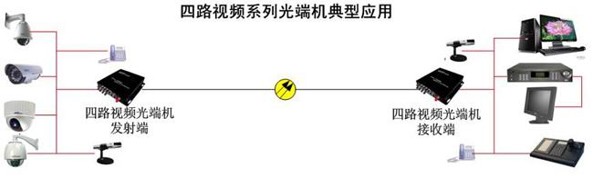
8.2 光纤通信工程设备
[案例] 光端机组网示意图

Slide 63
8.2 光纤通信工程设备
8.2.2 光纤收发器
1. 光纤收发器的基本功能
光纤收发器（也称为光电转换器）是一种电信号与光信号相互转换的设备，它是简化的光端机。
光纤收发器物理层功能：
  提供RJ45电信号输入接口；
  提供SC或ST光纤信号输出接口；
  实现信号的“电-光、光-电”转换；
  实现物理层的各种编码。

Slide 64
8.2 光纤通信工程设备
光纤收发器数据链路层功能：
  数据包的打包与解包；
  数据包MAC格式化；
  初步差错检测（CRC）；
  重定向等。
为了保证光纤收发器与网卡、交换机、路由器等设备兼容，光纤收发器必须严格符合IEEE 80.2.3系列以太网标准。

Slide 65
8.2 光纤通信工程设备
2. 光纤收发器的类型
多模收发器传输距离为2～5km；
单模收发器的覆盖范围为20～120km。
传输距离不同，光纤收发器的发射功率、接收灵敏度和使用波长也不相同。
  例如，5km光纤收发器的发射功率为-20～-14dB，接收灵敏度为-30dB左右，使用1310nm波长光源；而120km的光纤收发器发射功率为-5～0dB，接收灵敏度为-38dB左右，使用1550nm波长光源。

Slide 66
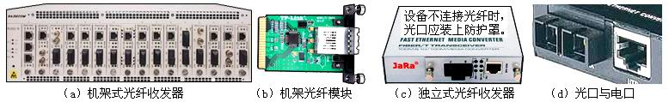


8.2 光纤通信工程设备
光纤收发器

Slide 67

8.2 光纤通信工程设备
[案例] 网管型光纤收发器

Slide 68

8.2 光纤通信工程设备
[案例] 电信级宽带光纤收发器

Slide 69

8.2 光纤通信工程设备
[案例] 电信级宽带光纤收发器

Slide 70

8.2 光纤通信工程设备
[案例] 光纤收发器网络连接
交换机/路由器
光纤收发器

Slide 71

8.2 光纤通信工程设备
[案例] 1000M以太网光纤收发器技术参数

Slide 72


8.2 光纤通信工程设备
[案例] 光纤收发器组网

Slide 73


8.2 光纤通信工程设备
光纤收发器组网
[案例] 光纤收发器组网
第<number>页 共150页

Slide 74
8.2 光纤通信工程设备
3. 光纤收发器在网络中的应用
（1）网络设备互连
  交换机与交换机之间的互连；
  交换机与计算机之间的互连；
  计算机与计算机之间的互连等。
（2）波分复用传输
  可将光纤收发器与波分复用器配合使用，让两路信息在同一对光纤上传输。

Slide 75

8.2 光纤通信工程设备
[案例] 1000M网管型光纤收发器应用

Slide 76
8.2 光纤通信工程设备
4. 光纤收发器使用注意事项
（1）光纤收发器的接头必须匹配。
（2）双绞线长度不超过100m。
（3）光纤长度没有超出设备提供的距离。
（4）网络设备工作在半双工状态时，光纤收发器传输距离有一定的限制。

Slide 77

8.2 光纤通信工程设备
8.2.3 光模块
光模块也称为光纤模块或光电收发一体化模块，它是一个简化的光端机。
光模块有：SPF和XFP等类型。
光模块

Slide 78

8.2 光纤通信工程设备
[案例] 光模块

Slide 79
8.2 光纤通信工程设备
1. GBIC光模块
GBIC（千兆位接口转换器）是一种符合国际标准的可互换产品，它可以将千兆位电信号转换为光信号，GBIC支持热插拔使用。
Cisco的GBIC模块可在Cisco产品上互换使用。
使用1000Base-LX/LH的GBIC模块时，如果链路距离只有几十米，将会造成收发端信号饱和，导致误码率增加。

Slide 80

8.2 光纤通信工程设备
[案例] GBIC光模块

Slide 81


8.2 光纤通信工程设备
[案例] 光模块
GBIC光模块
Cisco 10G光模块安装

Slide 82


8.2 光纤通信工程设备
2. SFP光模块
SFP（小封装可插拔收发器）为GBIC的升级版本，模块体积比GBIC模块减少一半，可以在相同的面板上配置更多的端口数量。
SFP模块的光纤接口类型大多为LC。
千兆SFP光纤收发器模块

Slide 83
8.2 光纤通信工程设备
3. 10G光模块
存储区域网、RAID系统、高端服务器和城域网中的路由器，开始广泛采用10Gbit/s光通信模块。
10G光收发模块的标准有：
  XFP（10 G以太网接口小封装可插拔收发器）
  XENPAK（10 G以太网接口收发器集合封装）
  X2
  Xpak等
XFP是目前主流10G光模块。

Slide 84


8.2 光纤通信工程设备
[案例] 10G光模块的应用
Xenpak封装10G光模块
XFP封装10G光模块

Slide 85
8.2 光纤通信工程设备
8.2.4 光纤放大器
光放大器类型：
  半导体光放大器
  光纤放大器
掺铒光纤放大器（EDFA）用在光发射机中，可以提高发送功率，延长传输距离；用在光纤传输链路中，可以补偿光能量的损失，增加传输距离；用在光接收机前，可以对光信号进行放大，提高光接收机灵敏度。

Slide 86


8.2 光纤通信工程设备
掺饵光纤放大器（EDFA）

Slide 87

8.2 光纤通信工程设备
[案例] 光纤放大器结构框图

Slide 88



8.2 光纤通信工程设备
[案例] 室内型1000M以太网光纤放大器

Slide 89

8.2 光纤通信工程设备
[案例] 1550nm室外型掺饵光纤放大器（EDFA）

Slide 90

8.2 光纤通信工程设备
[案例] 光纤放大器传输性能测试

Slide 91
8.2 光纤通信工程设备
采用饱和功率为18dBm的光纤放大器，可实现160～200km的无中继通信。
EDFA具有30nm的工作带宽，可以同时放大多个波长不同的光信号，因此它可以十分方便的应用于DWDM系统中，补偿各种光衰耗。

Slide 92

8.2 光纤通信工程设备
[案例] 有线电视光通信设备

Slide 93

8.3 光纤通信工程设计
Notes:
教学讨论：
（1）
（2）
（3）

Slide 94
8.3 光纤通信工程设计
8.3.1 通信系统参考模型
1. 数字通信系统参考模型
性能指标是通信网络的总目标，其它各类指标都由它导出。
ITU-T G.821提出的数字传输参考模型：
  HRX（假设参考连接）
  HRP（假设参考通道）
  HRDL（假设参考数字链路）
  HRDS（假设参考数字段）等。

Slide 95

8.3 光纤通信工程设计
我国标准最大HRP（假设参考通道）长度为6900km，分为：长途、中继和接入三个部分。
我国假设参考通道分配图
假设参考通道经常用于将通信系统技术指标（如误码率）按一定比例分配到各个段中。

Slide 96
8.3 光纤通信工程设计
2. 网络通信系统性能指标分配
技术指标的确定流程：
  确定各个网络需要的性能指标；
  确定假设参考模型及总性能指标；
  将总性能指标分解为相应网络的设计指标；
  导出设备需求指标；
  考虑实际工作环境后，确定交付指标；
  再确定业务维护指标，维护提醒限值和停止业务维护限值。

Slide 97
8.3 光纤通信工程设计
8.3.2 光纤通信现场勘查
现场勘查是光纤通信工程设计的依据。
  （1）勘查前与建设方明确弱电工程的整体路由方案，以及线路敷设方式。明确网络中心机房位置，明确网络汇聚点所在建筑物。
  （2）核查建设方今后的园区规划，交通情况，沟通勘查路线等。
  （3）携带园区建设规划平面图，及测量记录工具。
  （4）在勘查草图上，标明光缆位置，画出线路两侧20米范围内的障碍物。记录清楚需要保护地段的起止位置。

Slide 98
8.3 光纤通信工程设计
  （5）记录勘查中接触的相关部门和人员。
  （6）勘查的书面材料和建设单位的相关资料，作为设计文件的一部分。
  （7）询问道路是否有扩建计划。
  （8）利用原有管道，明确管道中是否有空闲管孔，并在平面图上标明管孔占用情况。
  （9）调查并标明杆路原有的电缆形式、位置和数量，并标明需要新增的吊线位置。
  （10）记录光缆障碍物名称和穿越位置。

Slide 99
8.3 光纤通信工程设计
  （11）直埋光缆在坡地敷设时，要“S”形敷设；当坡度大于30°时，要采用钢丝铠装加强光缆。
  （12）光缆与高压线交越时，记录高压线容量和交越位置，并对光缆采取塑料管保护措施。

Slide 100

8.3 光纤通信工程设计
校园网光缆主干线路勘查图

Slide 101
8.3 光纤通信工程设计
8.3.3 光纤通信路由设计
1. 光缆路由设计
（1）人孔井与手孔井的设计
人孔一般1000米左右一个，布置过密会增加施工成本，布置过稀时穿越光缆困难。
人孔或手孔的设计可按YD5062国家建筑标准设计图集选用。
应当尽量使用手孔。

Slide 102



8.3 光纤通信工程设计
[案例] 手孔井

Slide 103
8.3 光纤通信工程设计
手孔设置位置：
  管道分支点，交叉路口，道路转折处等。
  中心机房前的人孔、电缆量大的干线转弯处，或三通、四通处，应当选用人孔。
  为了让管道内的水能流到手孔内，管道必须有一定的坡度。
光缆管道材料：
  PVC管、焊接钢管、水泥管、玻璃钢管和碳纤螺纹管。

Slide 104
8.3 光纤通信工程设计
（2）管道路由设计
管道路由一般选择在园区主要道路边。
园区主干道的地下管线很多，如下水管、供水管、煤气管等，因此将光缆的路由选择在建筑物的绿化带不失为一个好办法。
管道的手孔最大间距为100米左右，每个人孔应当增加1米光缆，同时为光缆接头盒预留5～10米。
光缆长度=管道长度×（1+0.5～1％）+中间人或手孔数+10（m）

Slide 105

8.3 光纤通信工程设计
[案例] 通信光缆施工路由设计图

Slide 106

8.3 光纤通信工程设计
[案例] 光纤管道路由设计

Slide 107

8.3 光纤通信工程设计
[案例] 光纤管道路由设计

Slide 108

8.3 光纤通信工程设计
[案例] 光纤管道路由设计

Slide 109
8.3 光纤通信工程设计
（3）管道容量设计
光缆管道一般为Φ110mm的PVC管。
以下情况可采用Φ40mm钢管：
  车辆的出入口；管道埋深不够或路面荷载过重；有强电干扰影响；引入建筑物时；引至墙面或电杆上时；管道跨越沟渠等。
管孔的含线率为50％左右。
一般一条管路只穿1根光缆，也有穿2～3根。

Slide 110
8.3 光纤通信工程设计
2. 室外光缆线路的防护设计
对含金属元件的室外光缆，仍要防护雷击和强电。
强电和雷电对光纤的传输性能不会造成干扰和影响，但是会对光缆造成影响甚至危害。
光缆PE层的厚度为2mm，绝缘强度大于20kV。
光缆路由应远离高压线及高压装置。
光缆内的金属线是引雷入机房的主要危害之一。不要用光缆内的金属线进行通信和远程供电。
在雷击多发区和强电线路地段采用非金属光缆。

Slide 111

8.3 光纤通信工程设计
8.3.4 光缆中继计算方法
1. 中继距离受损耗限制时的计算方法
如果传输速率较低（2.5Gbit/s以下），光纤损耗系数较大，中继距离主要受光纤线路损耗的限制。
最大中继距离为：
（8-2）

Slide 112
8.3 光纤通信工程设计
2．中继距离受色散限制时的计算方法
传输速率较高（2.5Gbit/s以上），光纤线路的色散较大，中继距离主要受色散（带宽）的限制。
（1）多模光纤通信系统中继距离计算公式
  L=［（1.21～1.78）B1/fb］/γ （8-3）

Slide 113

8.3 光纤通信工程设计
（2）单模光纤通信系统中继距离计算公式
ITU-T建议，实际的单模光纤通信系统，受色散限制的中继距离L为：

Slide 114
8.4 光纤通信工程施工
Notes:
教学讨论：
（1）
（2）
（3）

Slide 115
8.4 光纤通信工程施工
8.4.1 光缆线路连接方法
1. 骨干传输网光缆选用
我国在骨干线路全部采用单模光缆。
广泛使用的干线光缆有松套层绞式和中心管式两种结构，优先采用前者。
松套层绞式光缆的生产效率高，便于中间分线，同时有良好的拉伸性能和衰减温度特性。

Slide 116
8.4 光纤通信工程施工
2. 城域接入网光缆选用
城域接入网光缆距离短，分支多，分插频繁。
城域接入网广泛采用带状式光缆，它可以实现光缆芯数多和光纤集装密度高的要求。
带状式光缆的集装密度大，可能会损害光缆的拉伸性能和衰减温度特性，以及有可能损害光纤的传输衰减特性。

Slide 117
8.4 光纤通信工程施工
3.建筑物内网络光缆选用
建筑物内光缆应阻燃、无毒（燃烧时）和无烟。
管道中或强制通风处，可选用阻燃但有烟型光缆，暴露环境中应选用阻燃、无毒和无烟型光缆。
楼内垂直布缆时，可选用层绞式光缆；
水平布线时，可选用可分支型光缆。

Slide 118

8.4 光纤通信工程施工
（2）光缆线路的连接方法
光缆线路施工以光纤配线架（ODF）为分界。
光缆线路施工范围

Slide 119
8.4 光纤通信工程施工
1. 光缆线路施工线范围
光缆标准长度为2km，可根据用户要求定制。
光缆抗张力为100～300kg，直埋光缆为600～800kg。
单模10芯以下的光缆，直径在11mm以内，单位长度重量在90kg/km以下。
光纤接续需要在高温下，将光纤端面熔化后，靠石英玻璃的粘度粘合在一起。
第<number>页 共150页

Slide 120

8.4 光纤通信工程施工
2. 光缆线路施工步骤
  单盘检验→
  路由实测→
  光缆配盘→
  路由准备→
  敷设布放→
  接续安装→
  中继测量→
  竣工验收。

Slide 121

8.4 光纤通信工程施工
3. 光缆线路连接示意图
光缆线路连接

Slide 122

8.4 光纤通信工程施工
[案例] 室内光纤接线盒

Slide 123


8.4 光纤通信工程施工
[案例] 室内光纤接线盒

Slide 124


8.4 光纤通信工程施工
[案例] 中继段光缆配盘示意图

Slide 125

8.4 光纤通信工程施工
[案例] 通信光缆施工成本预算

Slide 126

8.4 光纤通信工程施工
[案例] 通信光缆施工成本预算

Slide 127

8.4 光纤通信工程施工
[案例] 光缆施工现场

Slide 128
8.4 光纤通信工程施工
8.4.2 室外光缆线路施工
1. 避免光纤的宏曲和微曲
光纤被拉伸或者弯曲较厉害时，有可能会引起纤芯裂开，产生小裂缝，导致光线散射，信号衰减。
光纤弯曲角度太小，会改变“纤芯-包层”交界处的入射角，使得入射角小于全反射角，导致某些光信号不能被反射，而是折射到了包层损失掉了。
宏曲指肉眼可见的弯曲。
微曲需要通过仪器进行测试。
在光纤上压有重物时，很容易导致光纤变形。

Slide 129
8.4 光纤通信工程施工
用于水平布线的4芯光缆，在空载条件下支持25mm的弯曲半径。
4芯光缆安装至水平管路时，在222N（牛顿）拉力下支持50mm的弯曲半径。
其他室内光缆在不考虑拉力时，支持10倍光缆外径的弯曲半径；考虑拉力时，支持15倍外径的弯曲半径。

Slide 130
8.4 光纤通信工程施工
2. 室外光缆线路的直埋施工
室外光缆外部有钢带或钢丝的铠装。
光缆直接埋在地下时，要求有抵抗外界机械损伤和防止土壤腐蚀的性能。
有鼠害的地区，可选用防虫鼠咬啮护层的光缆。
光缆埋入地下的深度一般在0.8～1.2m之间。

Slide 131

8.4 光纤通信工程施工
[案例] 光缆室外管道施工

Slide 132

8.4 光纤通信工程施工
[案例] 光缆管道必须保持一定的斜度

Slide 133

8.4 光纤通信工程施工
3. 室外光缆线路的架空施工
架空光缆挂设在电杆上。
架空光缆的故障率高于直埋和管道敷设方式。
架空光缆安装方式

Slide 134

8.4 光纤通信工程施工
[案例] 室外光缆接续盒

Slide 135


8.4 光纤通信工程施工
[案例] 室外架空光缆

Slide 136


8.4 光纤通信工程施工
[案例] 室外防水光缆接续盒

Slide 137
8.4 光纤通信工程施工
4. 建筑物进线室内光缆的施工
进入建筑物的光缆应作标志。
光缆引入进线室后，按规定预留在设备侧的光缆，可以预留在进线室。
光缆引入进线室后，应堵塞进线管孔，避免渗水。
光缆经走线架、拐弯点时应予绑扎。
上下走道或爬墙的绑扎部位，应垫胶管，避免光缆受到侧压。

Slide 138
8.4 光纤通信工程施工
8.4.3 光缆的接续与安装
光纤活动连接方式由光纤连接器实现。
光纤连接器由插头和插座组成。
光纤连接器分为多模和单模。
多模光纤连接器插入损耗包括互换性、重复性要求小于1dB；
单模光纤连接器的插入损耗一般为0.5和1dB。
固定连接分为熔接法和机械连接法。
光纤固定接头0.5dB的连接损耗可以满足要求。

Slide 139
8.4 光纤通信工程施工
光纤连接广泛采用熔接法，这种方法可以做到平均连接损耗小于0.1dB。
熔接法工作原理：
  光纤熔接机电极尖端放电，电弧产生的高温使被连接的光纤熔为一体。
为了不损伤光纤，光纤切割需要使用专用切割刀。

Slide 140


8.4 光纤通信工程施工
光纤熔接机和光纤熔接

Slide 141


8.4 光纤通信工程施工
[案例] 光纤熔接机和光纤熔接

Slide 142

8.4 光纤通信工程施工
[案例] 光纤熔接工艺流程

Slide 143

8.4 光纤通信工程施工
[案例] 光纤自动熔接过程

Slide 144

8.4 光纤通信工程施工
[案例] 光纤熔接现场监测

Slide 145

8.4 光纤通信工程施工
[案例] 光功率测试

Slide 146

8.4 光纤通信工程施工
[案例] 光纤测试连接

Slide 147

8.4 光纤通信工程施工
[案例] 用手电进行光纤连通性测试

Slide 148

8.4 光纤通信工程施工
[案例] 光纤数值孔径测试

Slide 149
8.4 光纤通信工程施工
8.4.4 光纤通信工程验收
（1）文档验收
设计施工方提供的文件：
  光纤通信工程设计方案；
  设计施工图纸及审定意见；
  主要设备产品合格证明文件；
  系统试运行报告书等。

Slide 150
8.4 光纤通信工程施工
工程质量监理方提供的文件：
  工程质量总体评估报告；
  工程质量中间检查，检测记录表；
  隐蔽工程验收记录签证单及图像资料；
  工程质量问题处理表；
  工程变更表；
  单项工程竣工“工程质量合格证”等。

Slide 151
8.4 光纤通信工程施工
（2）现场抽检复测
可根据P221表8-8所列内容进行抽检。
（3）工程质量评估
验收小组对工程质量评估等级：
  优良：主要工程项目全部达到规定要求，单项工程优良比例在80％以上。
  合格：主要工程项目基本达到规定要求，有少量偏差，不影响使用寿命。
  不合格：主要工程项目达不到规定要求。

Slide 152
课程作业与讨论
讨论：
  讨论多模光纤与单模光纤的差别。
  讨论光纤通信与无线通信会形成技术竞争局面吗？
  任何将图8-22的光纤路由改造为环形结构。

Slide 153
作业8
习题8.1
习题8.2
习题8.3
习题8.4
习题8.5

Slide 154
习题8
8.1 简要说明光纤通信的基本原理。
8.2 简要说明光纤通信的优点和缺点。
8.3 简要说明光纤通信的波长范围和工作窗口。
8.4 简要说明光纤通信有哪些器件。
8.5 简要说明光纤通信的最大理论容量。
8.6 讨论多模光纤与单模光纤的差别。
8.7 讨论光纤通信与无线通信会形成技术竞争局面吗?
8.8 将图8-23的光纤路由改造为环形结构，画出环形网络拓扑和环形路由图。
8.9 写一篇课程论文，讨论光纤通信技术在网络中的应用。
8.10进行光纤通断测试:光纤衰减测试；光纤熔接等实验。

